Slide 1


De biermobiel op wielen
Lukas Bierens en Tijn Coertjens

Slide 2
Waar gaan we het over hebben
01
02
03
04
Introductie
Benodigdheden
Aanpak
Profit ????

Slide 3
—de biermobiel gang
“de biermobiel zonder wielen is geen biermobiel”

Slide 4

Benodigdheden
Sturing
ESP8266
WIFI
Motor
Ruitenwissermotor
Biermobiel
Pracht stukje techniek

Slide 5
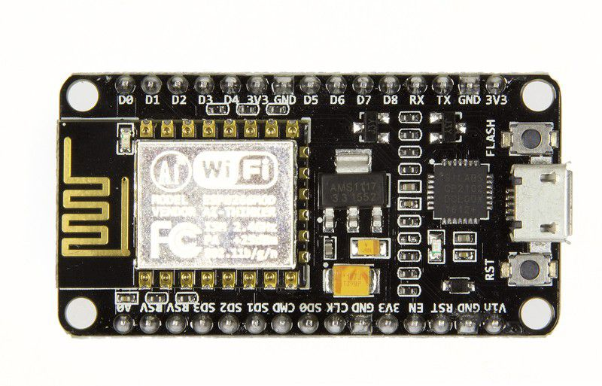
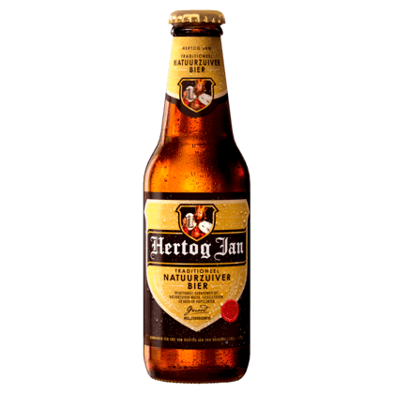
ESP 8266
Klein
Snel
WiFi
Arduino Software
5v DC

Slide 6
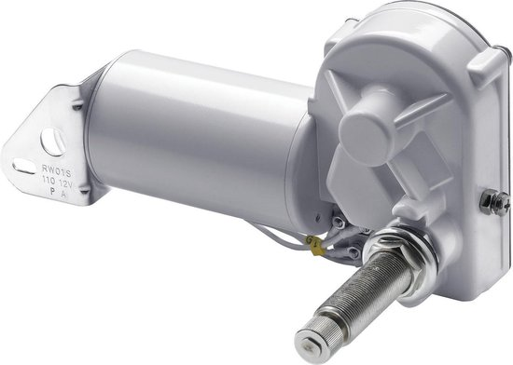
Ruitenwissermotor
Krachtig
12v DC
Compact

Slide 7
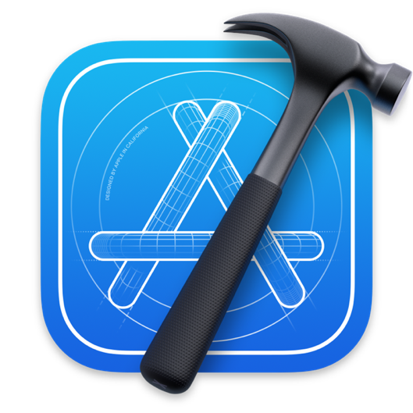
xcode
Goed voor iOS
SwiftUI makkelijk te leren
Makkelijk te integreren op Apple ecosystem

Slide 8
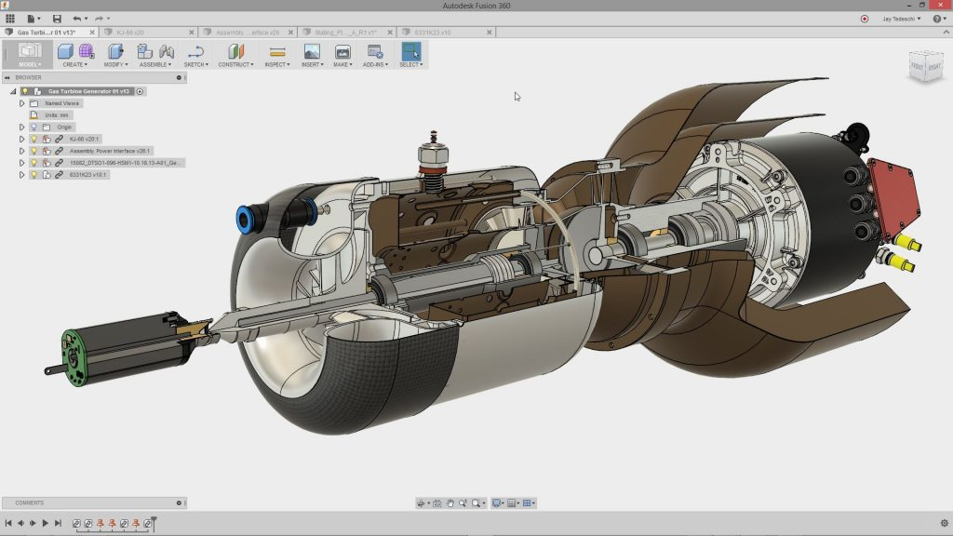
Fusion 360
Snel
Intuïtief
Losse onderdelen
Hoge kwaliteit renders

Slide 9
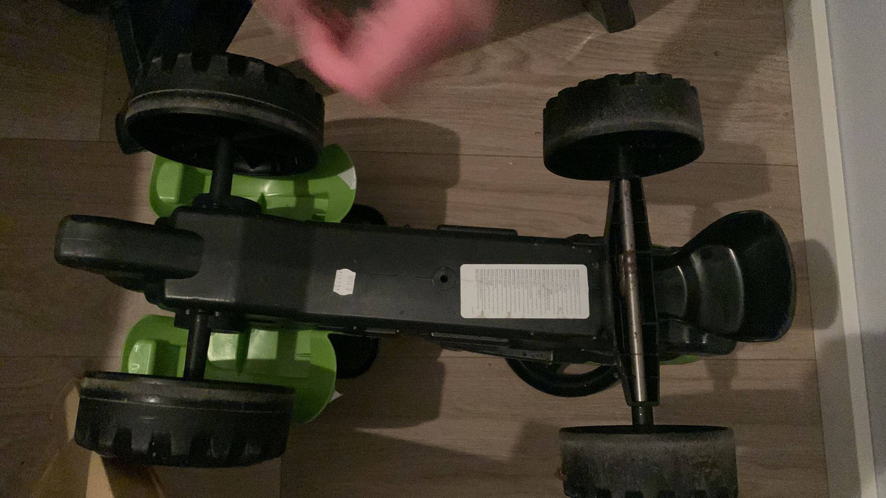
De Biermobiel Nu

Slide 10
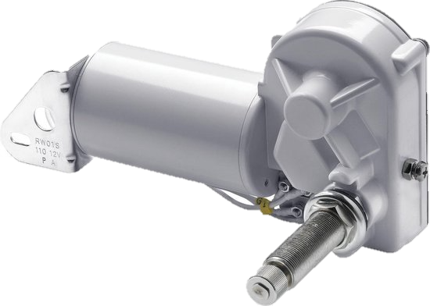
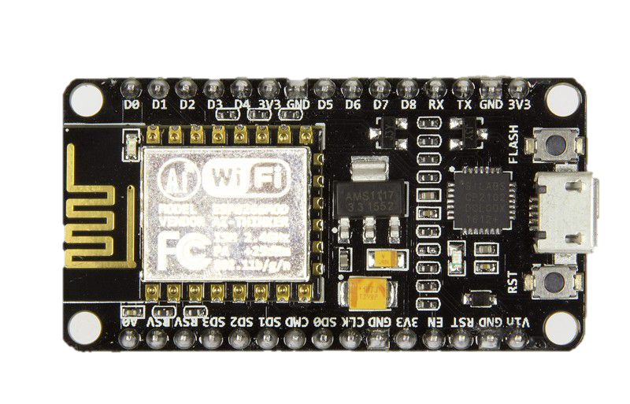
De Biermobiel Zo

Slide 11
Nu een dike demo

Slide 12
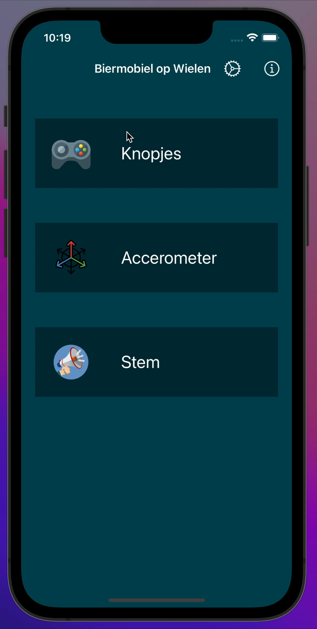
App maken
SwiftUI
Xcode

Slide 13
Einde

